Slide 1
Nghiên cứu nhận dạng mặt người áp dụng vào bài toán chấm công

Slide 2
1. Đề tài nghiên cứu
Nghiên cứu model TinaFace trong định danh người và áp dụng vào bài toán chấm công.
Ngữ cảnh triển khai: Sử dụng jetson nano và IP camera hỗ trợ giao thức streaming để xác định nhân viên có check in và check out hay không và thời điễm check in check out

Slide 3
2. Mục tiêu nghiên cứu
Tìm hiểu phương pháp xác định khuôn mặt người;
Tìm hiểu phương pháp theo vết đối tượng;
Tìm hiểu model TinaFace nhận dạng khuôn mặt người;
Xây dựng hệ thống camera chấm công.

Slide 4
3. Lý do chọn Đề tài
Vì sao chọn bài toán chấm công điện tử
Pp chấm công trước đây dễ xảy ra việc gian lận, làm ảnh hưởng
không nhỏ đến doanh nghiệp của bạn. Chấm công điện tử giải quyết được khó khăn trên
Vì sao chọn chấm công điện tử hiện đại bằng nhận dạng mặt người
Độ bảo mật và chính xác cao
Thu thập dữ liệu và xử lý nhanh chóng
Nâng cao trải nghiệm người dùng
Xử lý đồng thời nhiều người
Vì sao chọn nghiên cứu giải thuật Tinaface
Đang có độ chính xác tốt nhất hiện nay
Simple sử dụng backbone là ResNet-50, khả năng hiện thực cao

Slide 5
4. Đối tượng và phạm vi nghiên cứu
Đối tượng nghiên cứu
Phương pháp xác định khuôn mặt người.
Phương pháp theo vết đối tượng.
Phương pháp nhận dạng khuôn mặt
Phạm vi nghiên cứu
Tập trung tìm hiểu các kỹ thuật nhận dạng khuôn mặt người.
Ứng dụng kỹ thuật nhận dạng khuôn mặt người xây dựng hệ thống camera chấm công

Slide 6
5. Phương pháp nghiên cứu
Nghiên cứu lý thuyết
Thu thập, phân tích các tài liệu vềnhận dạng khuôn mặt.
Tìm hiểu các phương pháp nhận dạng khuôn mặt.
Nghiên cứu các công cụ xây dựng hệ thống.
Nghiên cứu thực nghiệm
Thu thập dữ liệu thực tế.
Trích rút các thuộc tính đặc trưng từ dữ liệu thực tế.
Phân tích yêu cầu của chương trình.
Thiết kế hệ thống và triển khai xây dựng chương trình.
Kiểm thử và đánh giá kết quả..

Slide 7
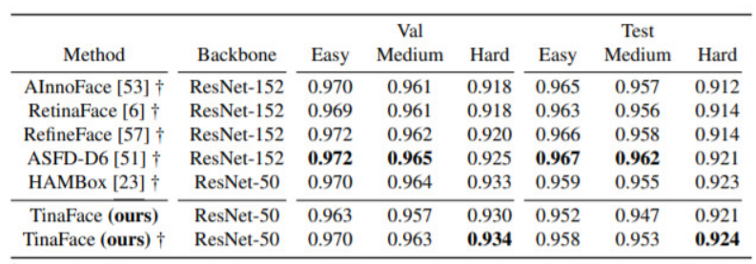
6. Phát hiện và nhận định
Phát hiện
Kém hơn ASFD-D6 trong các trường hợp nhận dạng đơn giản, nhưng lại chính xác hơn khi ở các bài định dạng khó.
Nhận định
Trong một vài trường hợp cần độ chính xác cao nhất sẽ phải kết hợp cả 2 method là ASFD-D6 + Tinaface
Tuy nhiên vì Tinaface dùng backbone là ResNet-50 nhỏ hơn rất nhiều so với ResNet-152 nên hạn thuận tiện trong việc sử dụng và triển khai

Slide 8
The End.

